Slide 1
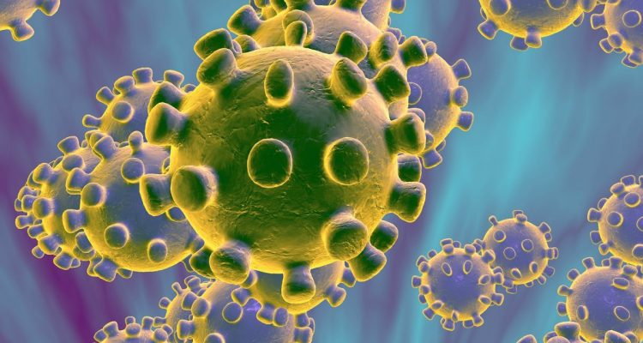
SORVEGLIANZA SANITARIA DI CASI E CONTATTI COVID-19

Slide 2
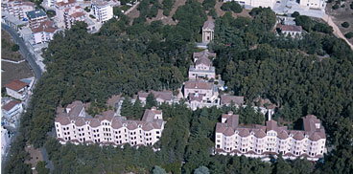
SORVEGLIANZA SANITARIA DI CASI E CONTATTI COVID-19
L’emergenza COVID-19 ha potuto dimostrare che ospedale e territorio possono riuscire a lavorare in un unico assetto organizzativo.
Quelli che fino a pochi mesi prima erano ambiti netti e definiti, hanno saputo mettere insieme competenze e professionalità.

Slide 3
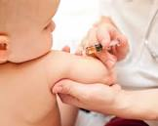
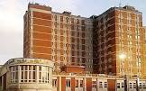
SORVEGLIANZA SANITARIA DI CASI E CONTATTI COVID-19
Si è creata una rete di collaborazione tra varie figure professionali. In particolare il Servizio di Igiene Pubblica (SISP), ha supportato l’ospedale nell’intercettare molto precocemente tutti i casi sospetti e positivi, in un colloquio continuo, proficuo con la Direzione d’Area, di Presidio Ospedaliero, con le Amministrazioni Comunali e con le autorità di Pubblica Sicurezza.

Slide 4
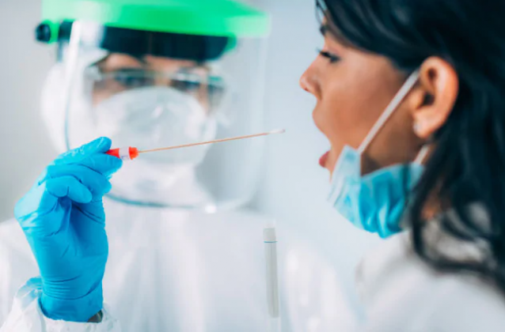
SORVEGLIANZA SANITARIA DI CASI E CONTATTI COVID-19
L’Ospedale da parte sua e fino all’introduzione delle USCA, ha posto tutte le sue forze a disposizione del territorio per l‘esecuzione a domicilio, nelle strutture socio-assistenziali e nei penitenziari dei tamponi rinofaringei e dei test di Laboratorio.
In tempo reale il SISP continua ad avere la fotografia delle eventuali positività al virus ed un monitoraggio continuo e capillare del territorio.

Slide 5
L’attività di questi mesi è visibile nei dati riportati di seguito:
Dal 7 marzo al 19 giugno sono stati eseguiti presso l’ASSL di Nuoro n. 5377 tamponi rino-faringei con n. 75 persone positive al SARS-CoV-2.

Slide 6
Tamponi effettuati dal 07/03/2020 al 19/06/2020

Slide 7
Distretto di Nuoro
Comune | N° casi
Nuoro | 23 (di cui 2 deceduti) (-17)
Bitti | 27 (di cui 5 deceduti)
Fonni | 10 (di cui 2 deceduti)
Mamoiada | 1
Oliena | 3
Ollolai | 1
Olzai | 1
Orani | 8
Distretto di Sorgono
Aritzo | 2
Gadoni | 2
Distretto di Siniscola
Irgoli | 1
Orosei | 4
Posada | 1
Siniscola | 1 (deceduto)
Distretto di Macomer
Macomer | 1
Casi ospedalieri altre ASSL
16 su 39 positivi ricoverati
I casi positivi rilevati nel territorio della ASSL di Nuoro sono in totale 78

Slide 8
Persone in sorveglianza nel mese di Marzo
Bitti:38
Siniscola: 3
Nuoro: 100
Orani: 36
Galtellì: 1
Ottana: 1
Sarule: 1
Bolotana: 1
Dorgali: 2
Borore: 1
Sindia: 1
Oliena: 6
Bortigali : 1
Mamoiada: 8
Teti: 1
Orgosolo: 3
Austis : 1
Fonni: 2
Sorgono: 3
Ollolai: 2
Desulo: 4
Tonara: 11
Aritzo: 24
Belvì: 2
Gadoni: 8

Slide 9
Persone in sorveglianza nel mese di Aprile
Bitti: 49
Posada: 3
Nuoro: 14
Siniscola: 7
Orani: 5
Orune: 1
Ottana: 1
Orosei: 4
Macomer: 9
Dorgali: 2
Oliena: 6
Fonni: 27
Sorgono: 4
Desulo: 1
Meana Sardo: 1
Tonara: 1
Aritzo: 14
Gadoni: 2

Slide 10
Persone in sorveglianza nel mese di Maggio
Bitti: 47
Onifai: 1
Nuoro: 6
Irgoli: 1
Orani: 6
Gavoi: 1
Orosei: 3
Macomer: 11
Oliena: 15
Sindia: 1
Bortigali : 1
Fonni: 27
Ollolai: 3
Ovodda: 1
Aritzo: 2
Gadoni: 3

Slide 11
Persone in sorveglianza nel mese di Giugno (al 15/06)
Bitti: 13
Orani: 2
Macomer: 1
Oliena: 1

Slide 12
Persone in sorveglianza nel mese di Giugno (dal 15/06)
Bitti: 1

